Slide 1


Slide 2
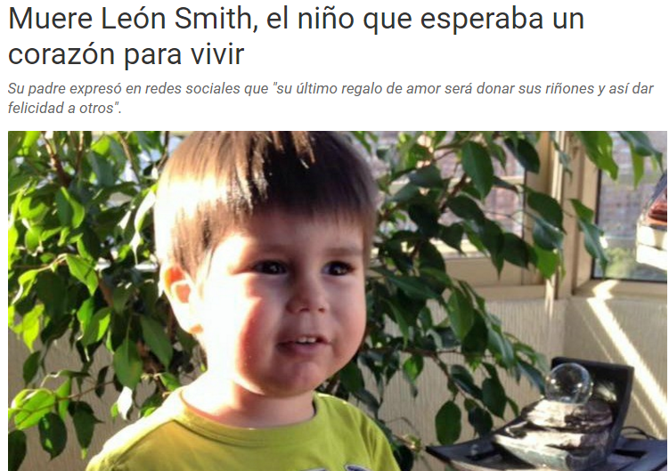
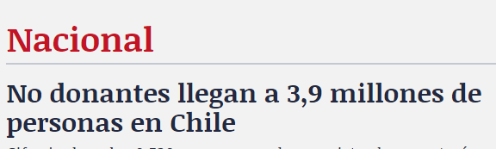
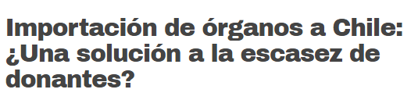

Situación en Chile

Slide 3

Objetivos
Medir la percepción y conocimiento que poseen los estudiantes de la Universidad San Sebastián con respecto a la donación y trasplante de órganos propia y ajena.

Slide 4
Metodología
Grupo Objetivo: Estudiantes de 18 años o más, pertenecientes a la U. San Sebastián.
Instrumento: Encuesta telefónica, octubre de 2015.
Método de Muestreo: Muestreo aleatorio estratificado por área de estudio.
Tamaño muestral: 1.500 casos.
Nivel de confianza: 95%. Margen de error: 4%

Slide 5
¿Está usted dispuesto a donar sus órganos después de fallecido?
Aproximadamente 9 de cada 10 estudiantes
está dispuesto a donar sus órganos.
Total: 1500
Base “Donación y trasplante de órganos”, Universidad San Sebastián, 2015

Slide 6
¿Cuál es la causa?
Estudiantes que SI donarían (85%)
Total: 1270
Base “Donación y trasplante de órganos”, Universidad San Sebastián, 2015

Slide 7
¿Cuál es la causa?
Estudiantes que NO donarían (13%)
2 de cada 3 estudiantes no intervendría su cuerpo o le teme a que la utilización de sus órganos “acelere” su muerte
Total: 202
Base “Donación y trasplante de órganos”, Universidad San Sebastián, 2015

Slide 8
¿Has conversado con tu familia acerca de la donación de órganos?
De los que NO donarían sus órganos (13%)
7 de cada 10 si ha conversado el tema con su familia. Pero en el caso de quienes no donarían sus órganos, un 43% no lo ha hecho.
Total: 1500
Base “Donación y trasplante de órganos”, Universidad San Sebastián, 2015

